Slide 1
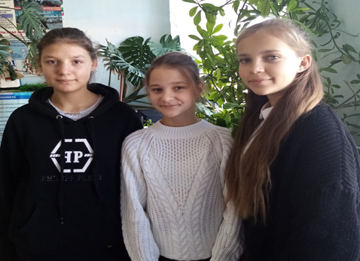
Мы верим в то, что окружающую среду можно спасти, соблюдая экологические традиции.

Slide 2
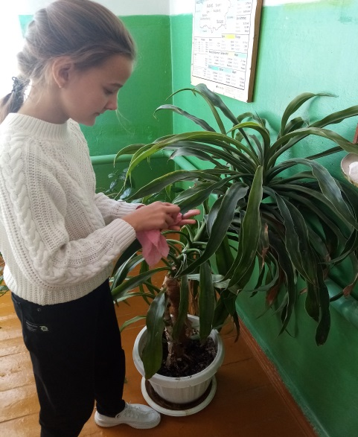
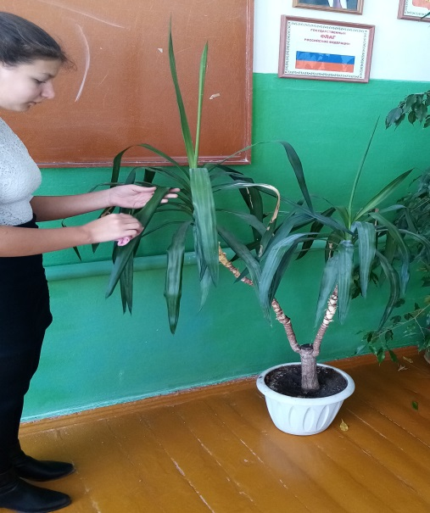
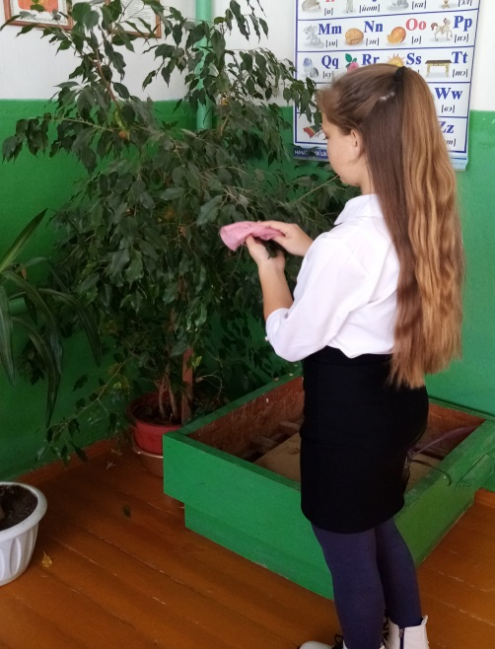
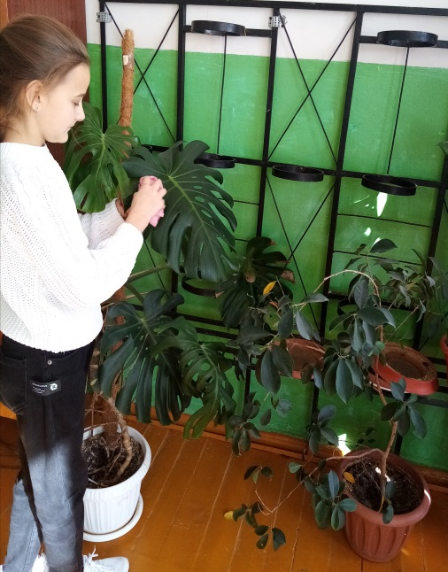
Цель: оказать позитивное влияние на сверстников при выборе ими жизненных ценностей.

Slide 3
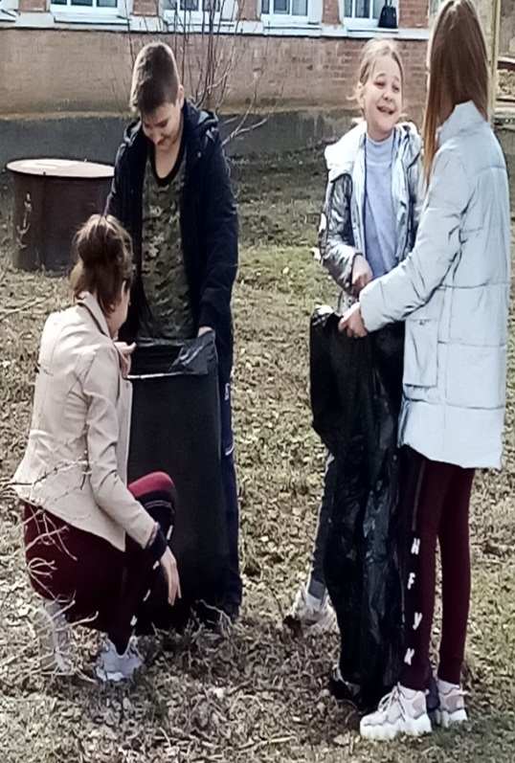
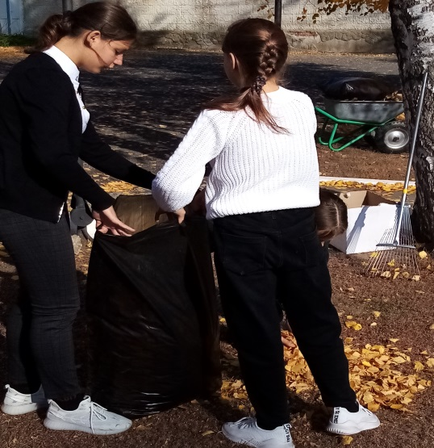
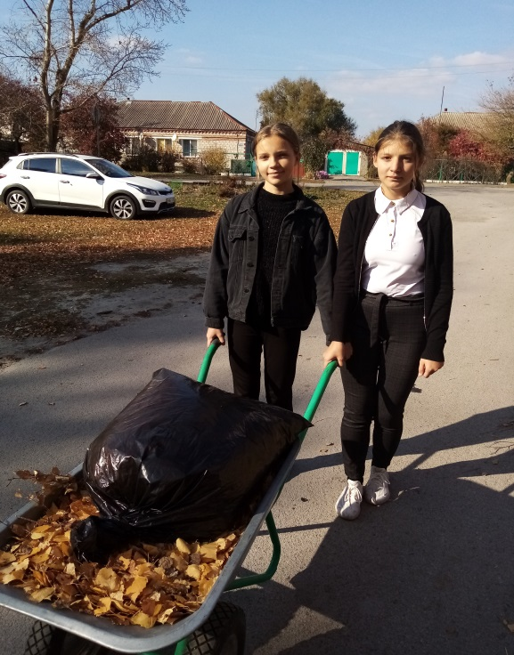
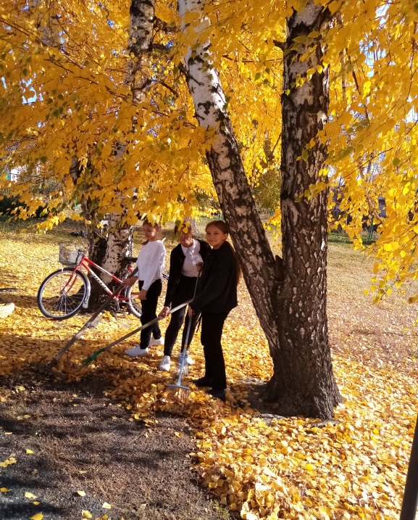
Убираем территорию

Slide 4
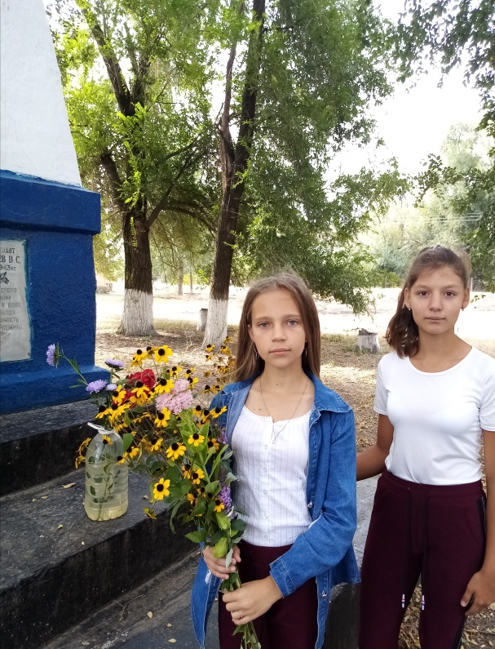
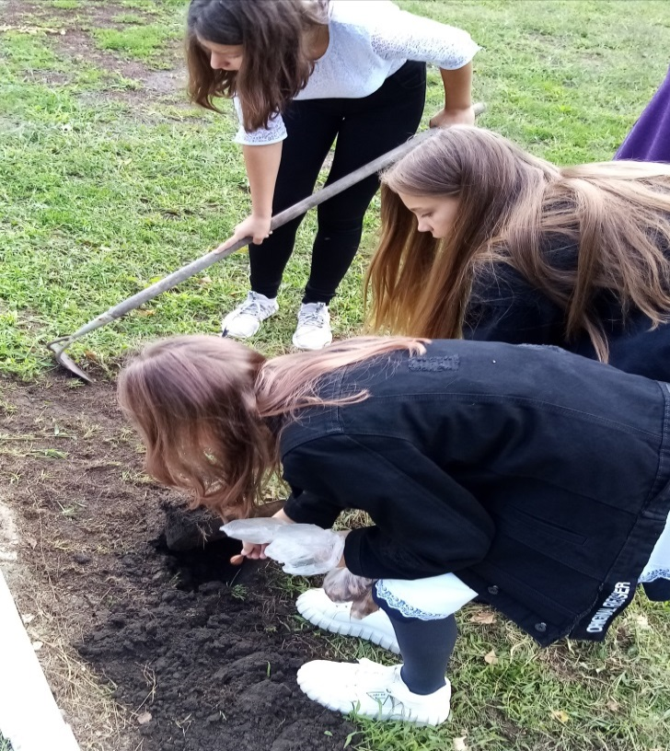
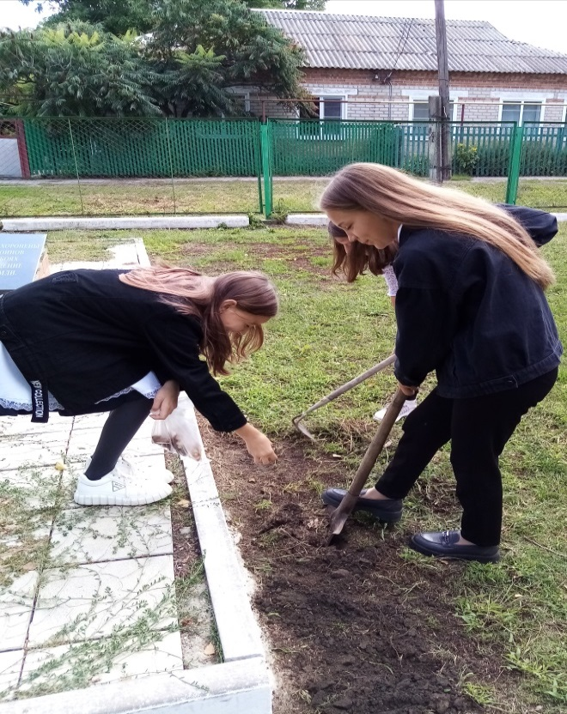
Сажаем тюльпаны у памятника Герою СССР Дудыкину Е.П., уроженцу нашего хутора. В 18 лет ушедшему на фронт и погибшему во время Великой Отечественной войны. Его имя носит наша школа.

Slide 5
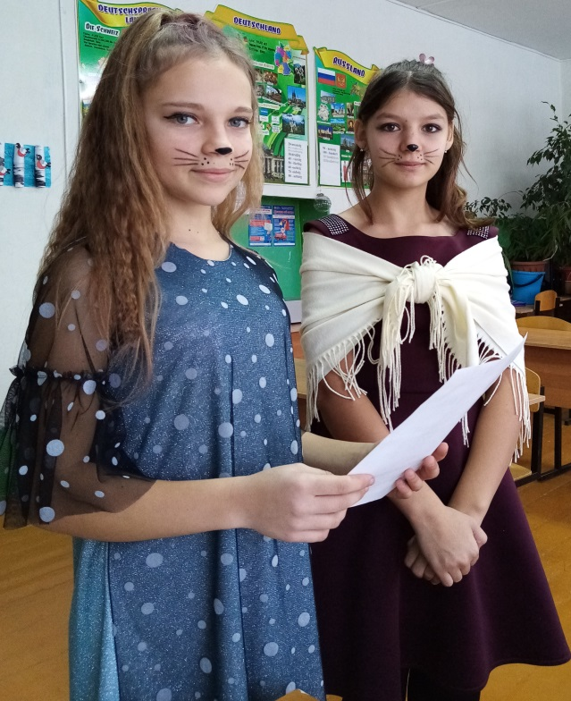
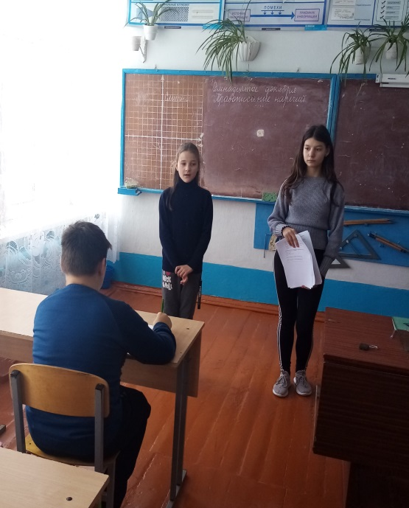
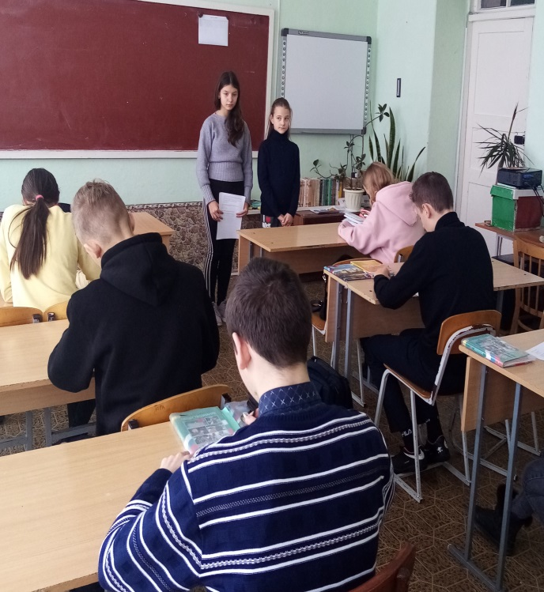
Анкетирование. Собираем информацию для будущего проекта по экологии

Slide 6
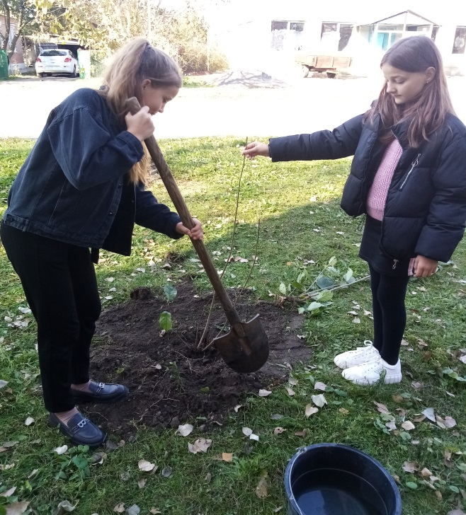
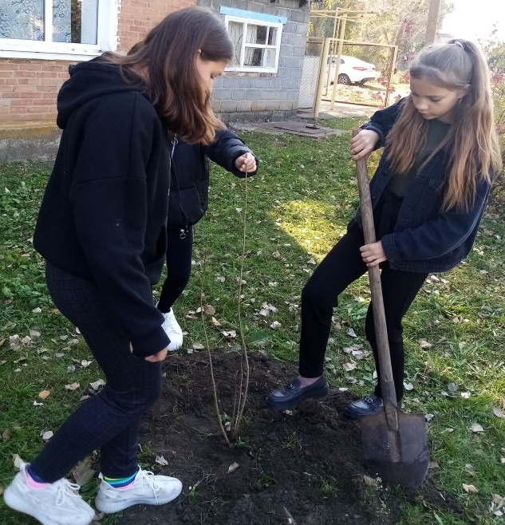
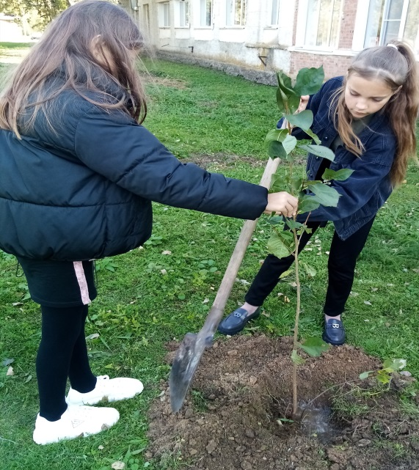
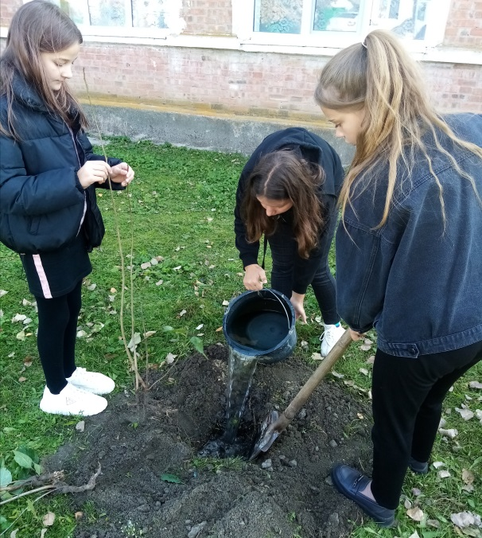
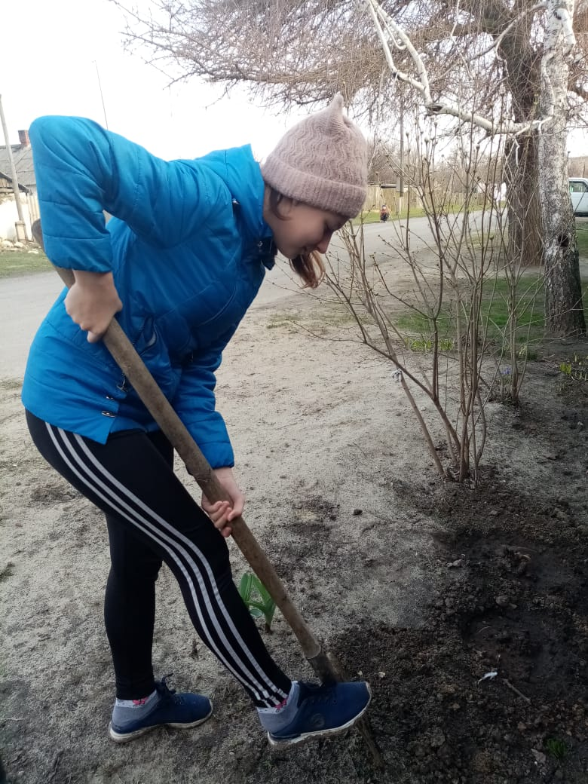
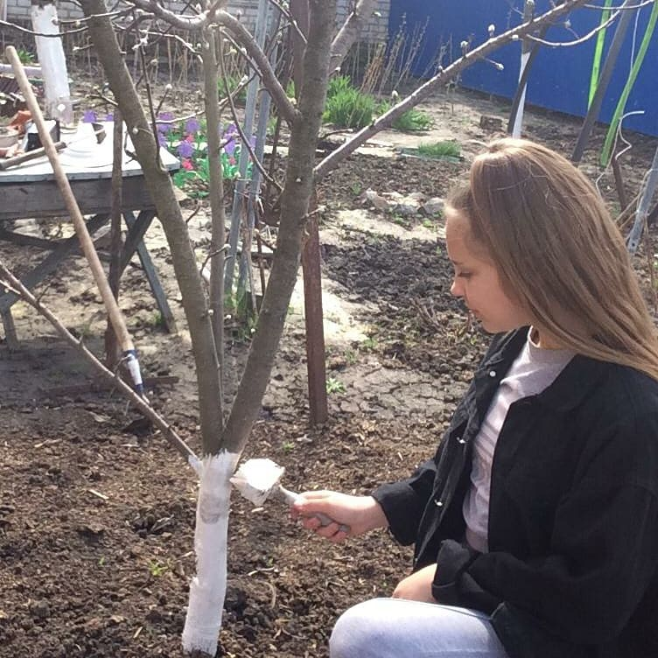
Сажаем деревья

Slide 7
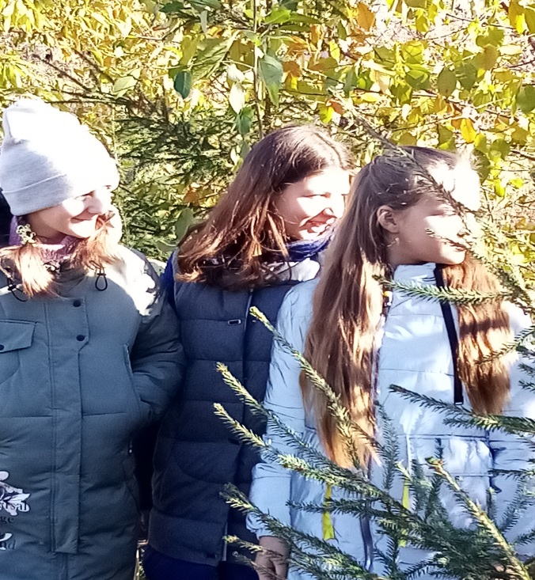
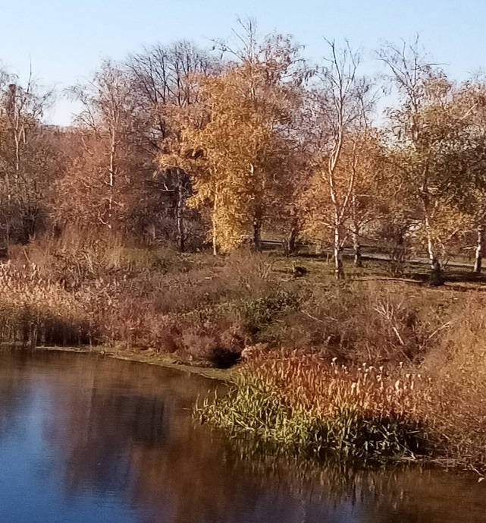
Мы только вначале пути, но мы уже с него не свернем
Все вокруг свое, родное:
Горы, степи и леса:
Рек сверканье голубое,
Голубые небеса.
Каждый город
Сердцу дорог,
Дорог каждый сельский дом.
Все в боях когда-то взято
И упрочено трудом!

